Slide 1

OpenCPS Training – Development Team

Slide 2


About Me
Hoang Anh Tu
Personal email: tuhoanganh289@gmail.com Technical Knowledge:
Operation System: Solaris, RHEL, Centos
RDBMS: Oracle 11gR2 12c, MySQL.
Linux Container
My current job: System Administrator & DBA

Slide 3

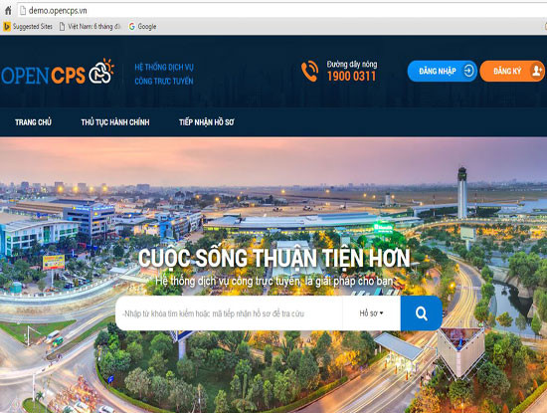


Tổng quan
Java + Ant
Source Code (Github)
Opencps-portlet.war Opencps-hook.war
Opencps-theme.war …
1.5
+
Liferay bundle with Jboss 6.2.5GA6

Slide 4
Các bước triển khai
Cài đặt Oracle JDK 7u79, Ant 1.9.7, MariaDB 10.1

Slide 5
Các bước triển khai
Cài đặt Oracle JDK 7u79, Ant 1.9.7, MariaDB 10.1
Tải Liferay Bundle with Jboss 7.1.3

Slide 6
Các bước triển khai
Cài đặt Oracle JDK 7u79, Ant 1.9.7, MariaDB 10.1
Tải Liferay Bundle with Jboss 7.1.3
Git Clone OpenCPS và Tải Liferay Plugin SDK 6.2

Slide 7
Các bước triển khai
Cài đặt Oracle JDK 7u79, Ant 1.9.7, MariaDB 10.1
Tải Liferay Bundle with Jboss 7.1.3
Git Clone OpenCPS và Tải Liferay Plugin SDK 6.2
Sử dụng Ant để Build Service và Compile * * *

Slide 8
Các bước triển khai
Cài đặt Oracle JDK 7u79, Ant 1.9.7, MariaDB 10.1
Tải Liferay Bundle with Jboss 7.1.3
Git Clone OpenCPS và Tải Liferay Plugin SDK 6.2
Sử dụng Ant để Build Service và Compile * * *
Import OpenCPS Database

Slide 9
Các bước triển khai
Cài đặt Oracle JDK 7u79, Ant 1.9.7, MariaDB 10.1
Tải Liferay Bundle with Jboss 7.1.3
Git Clone OpenCPS và Tải Liferay Plugin SDK 6.2
Sử dụng Ant để Build Service và Compile * * *
Import OpenCPS Database
Cấu hình Liferay Bundle with Jboss 7.1.3

Slide 10
Các bước triển khai
Cài đặt Oracle JDK 7u79, Ant 1.9.7, MariaDB 10.1
Tải Liferay Bundle with Jboss 7.1.3
Git Clone OpenCPS và Tải Liferay Plugin SDK 6.2
Sử dụng Ant để Build Service và Compile * * *
Import OpenCPS Database
Cấu hình Liferay Bundle with Jboss 7.1.3
Start

Slide 11
Cài đặt Oracle JDK, Ant, MariaDB
Oracle JDK 7u79
+ Link Download:
http://www.oracle.com/technetwork/java/javase/downloads/jdk7-downloads-1880260.html
+ install:
Rpm –Uvh jdk-7u79-linux-x64.rpm
Ant 1.9.7
+ Install:
cd /usr/java
wget http://mirrors.viethosting.vn/apache//ant/binaries/apache-ant-1.9.7-bin.tar.gz
tar zxvf apache-ant-1.9.7-bin.tar.gz
echo 'export ANT_HOME=/usr/java/apache-ant-1.9.7' >> ~/.bash_profile
echo 'export PATH=$PATH:$ANT_HOME/bin' >> ~/.bash_profile
. ~/.bash_profile

Slide 12
Cài đặt Oracle JDK, Ant, MariaDB
MariaDB 10.1
+ install:
vi /etc/yum.repos.d/MariaDB.repo
yum –y install MariaDB-server MariaDB-client
+ Start MariaDB:
systemctl start mariadb
systemctl enable mariadb
[mariadb]
name = MariaDB
baseurl = http://yum.mariadb.org/10.1/centos7-amd64/
gpgkey=https://yum.mariadb.org/RPM-GPG-KEY-MariaDB
gpgcheck=1

Slide 13
Cài đặt Oracle JDK, Ant, MariaDB
+ install:
vi /etc/my.cnf.d/server.cnf
mysql_secure_installation
+ Khởi động lại MariaDB:
systemctl restart mariadb
[mysql]
…
lower_case_table_names=1
…

Slide 14
Cài đặt Oracle JDK, Ant, MariaDB
+ install:
vi /etc/my.cnf.d/server.cnf
mysql_secure_installation
[mysql]
…
lower_case_table_names=1
…

